Slide 1
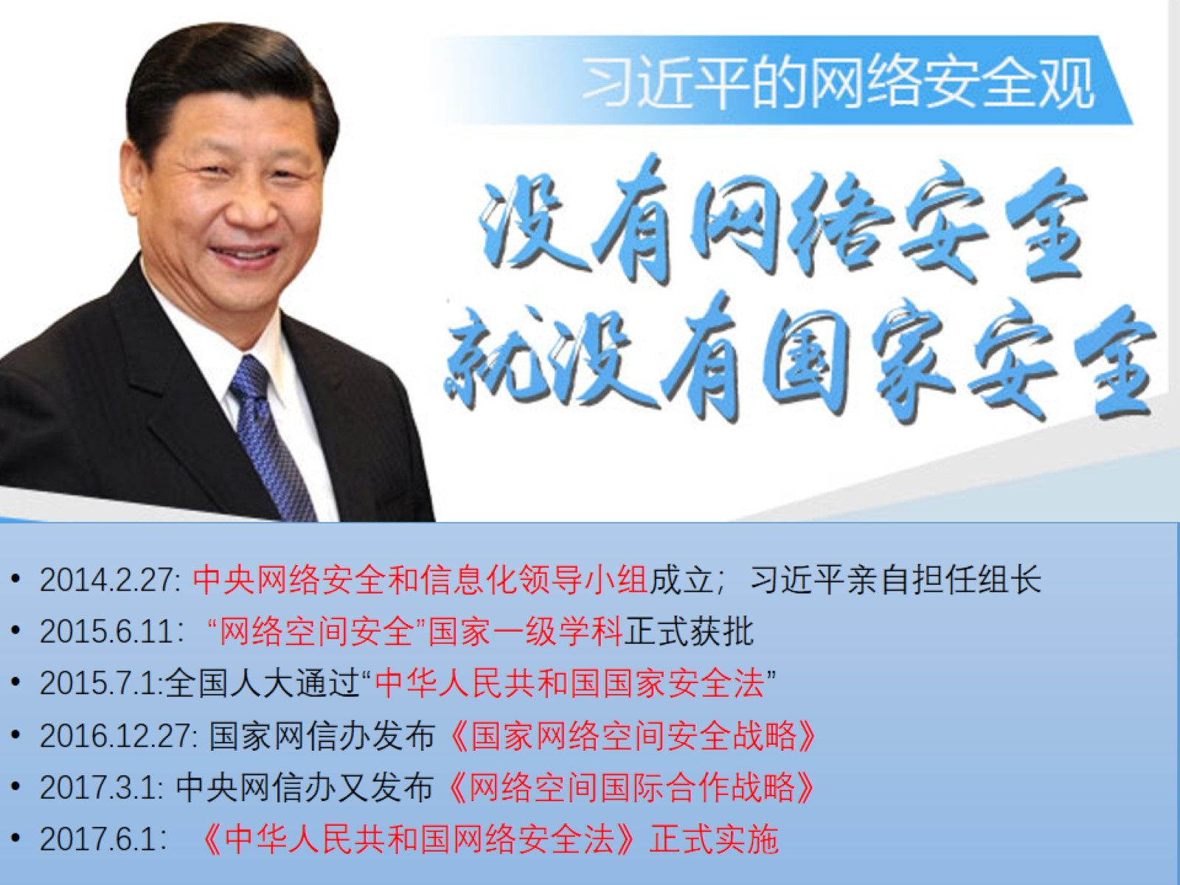

Slide 2


Slide 3

/** * @author 张立江 * @param email zhanglijiang@aliyun.com */ public class 网 络 安 全{ }

Slide 4
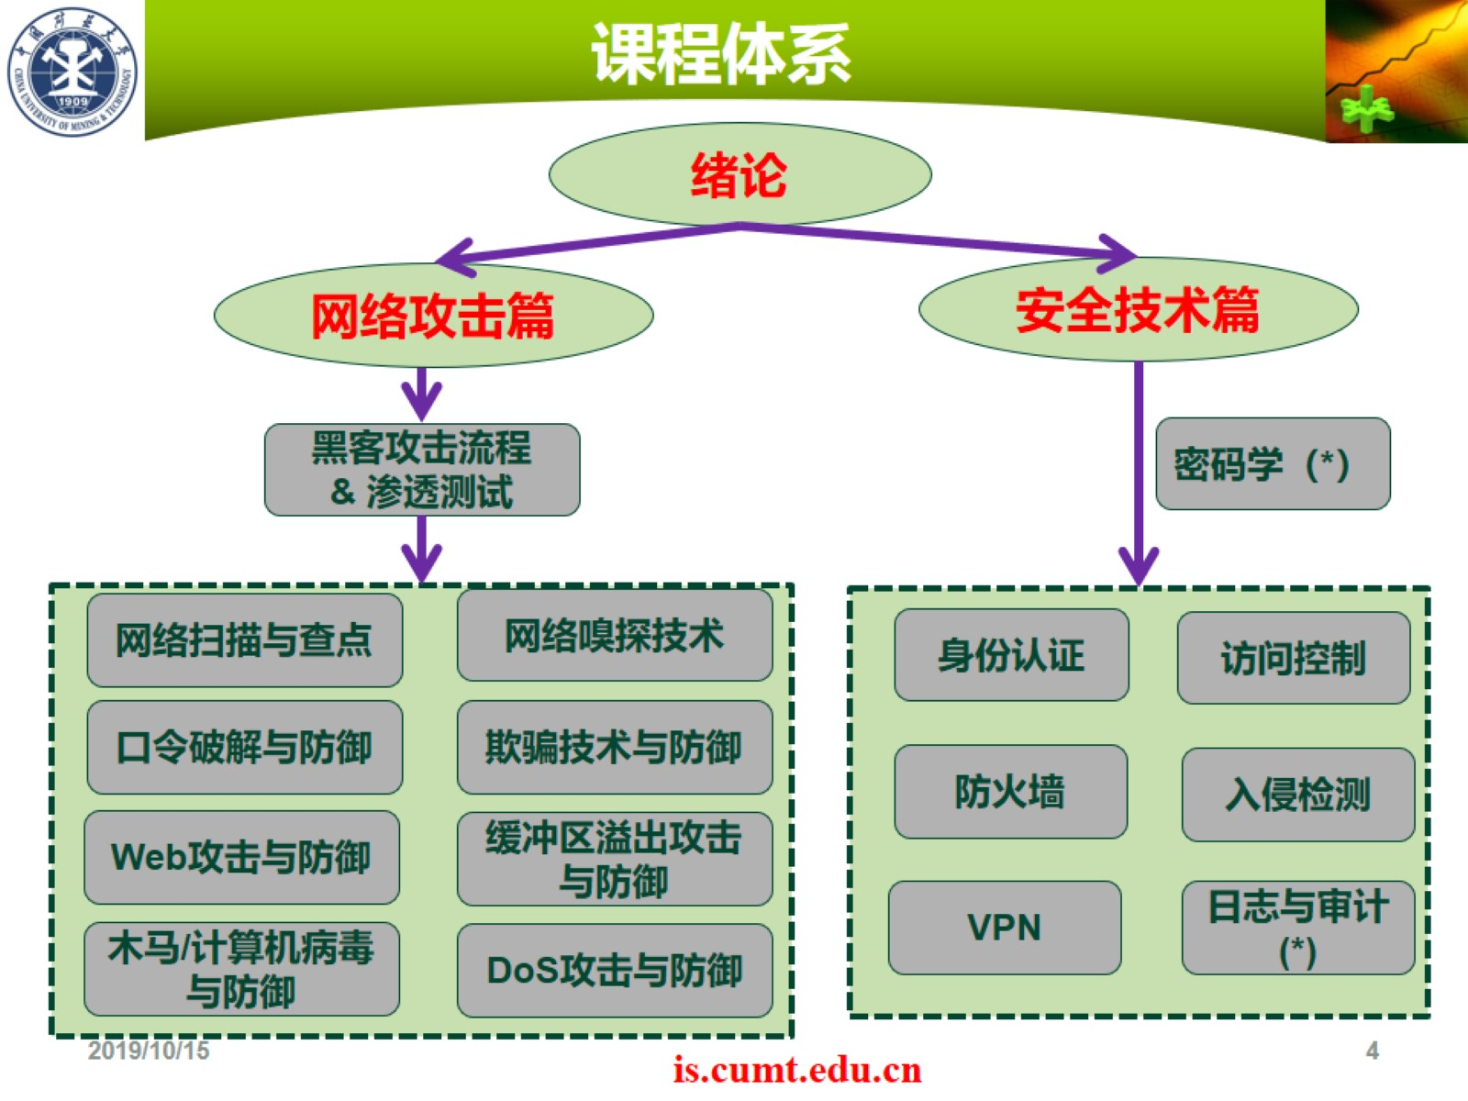
课程体系

Slide 5
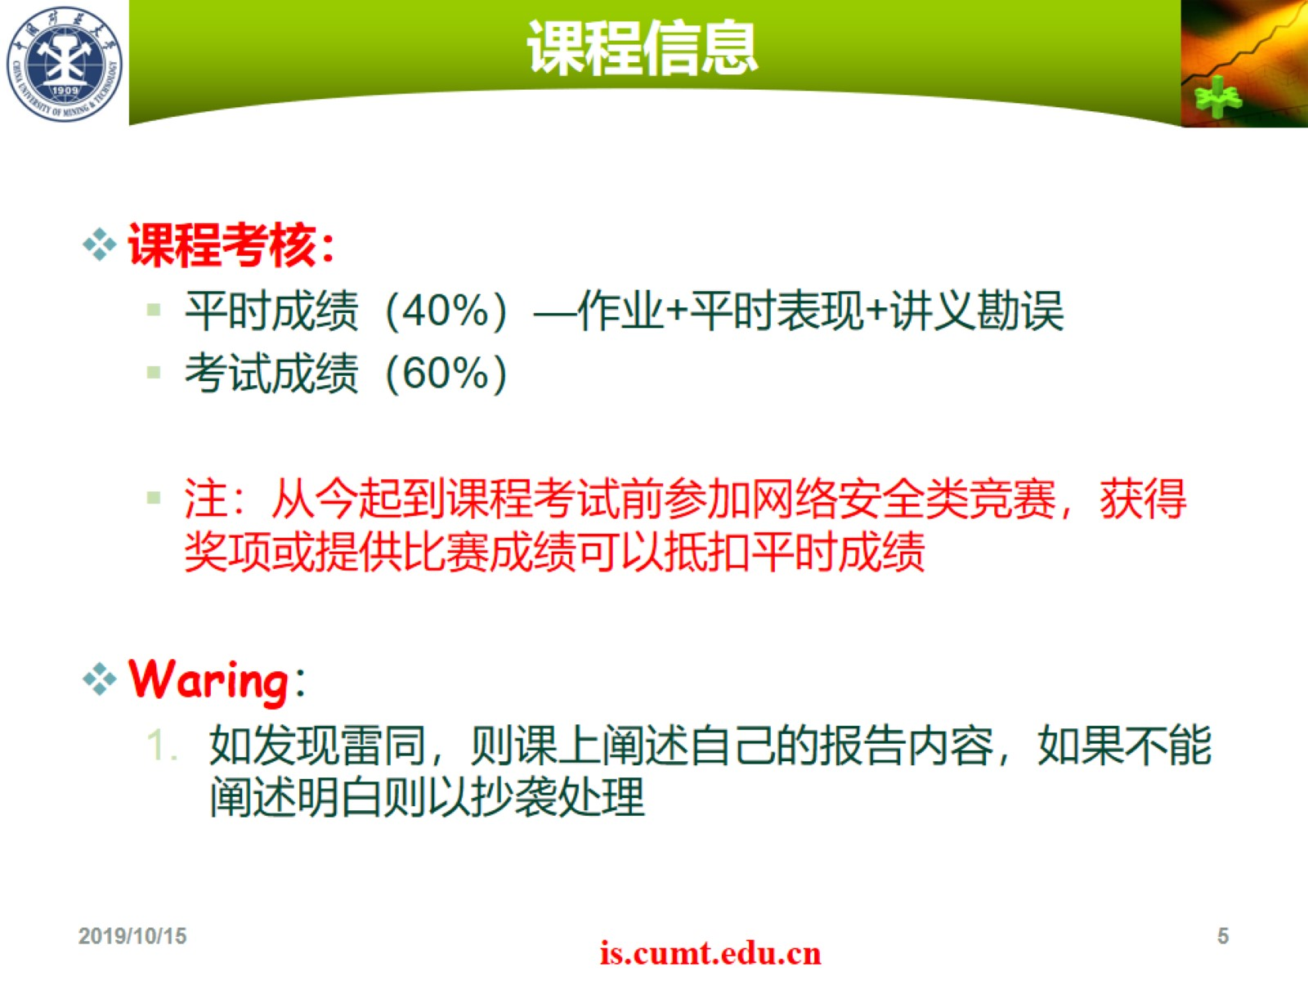
课程信息

Slide 6
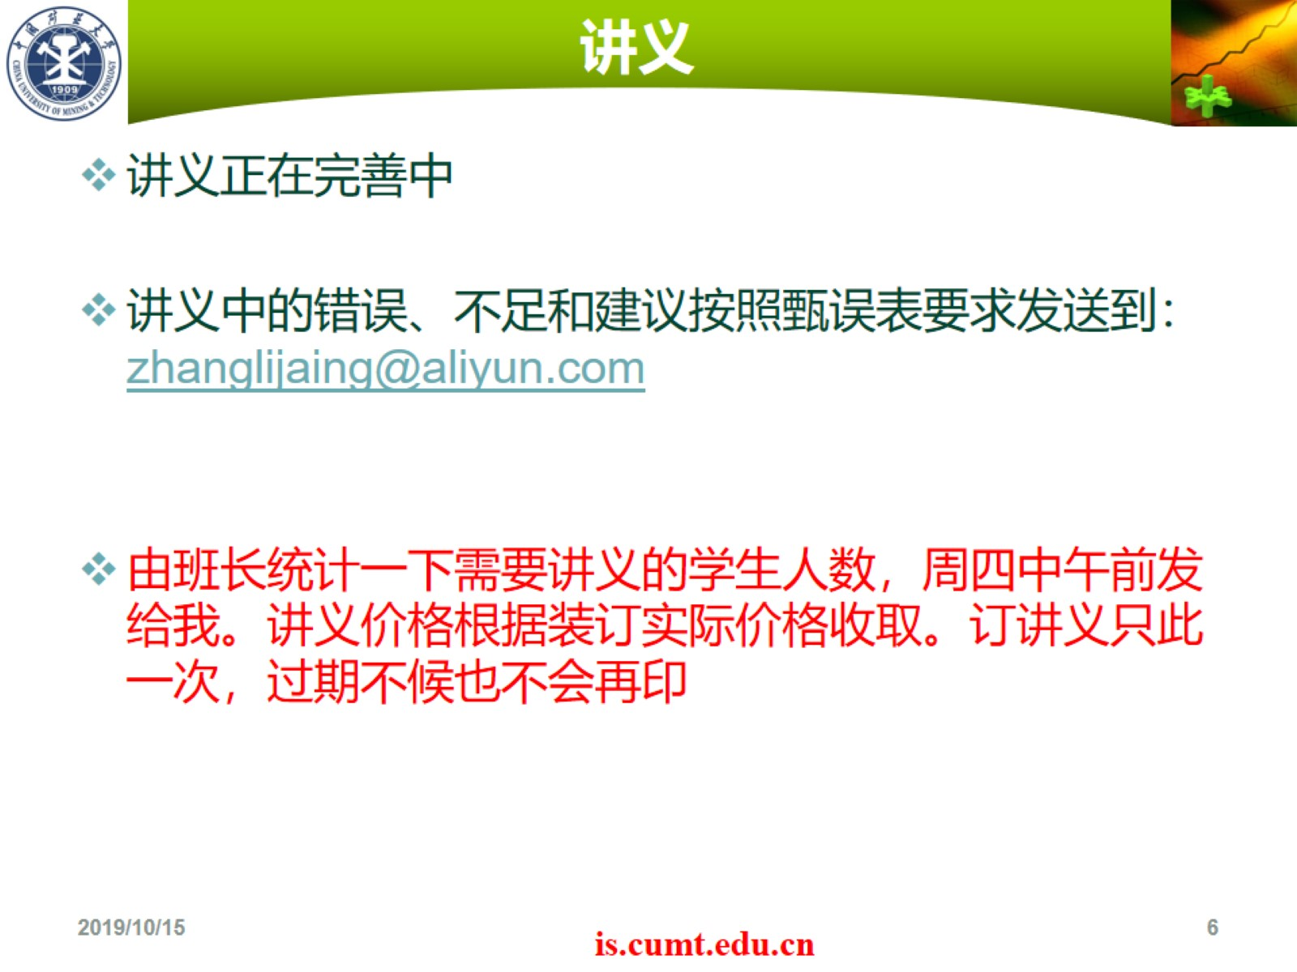
讲义

Slide 7
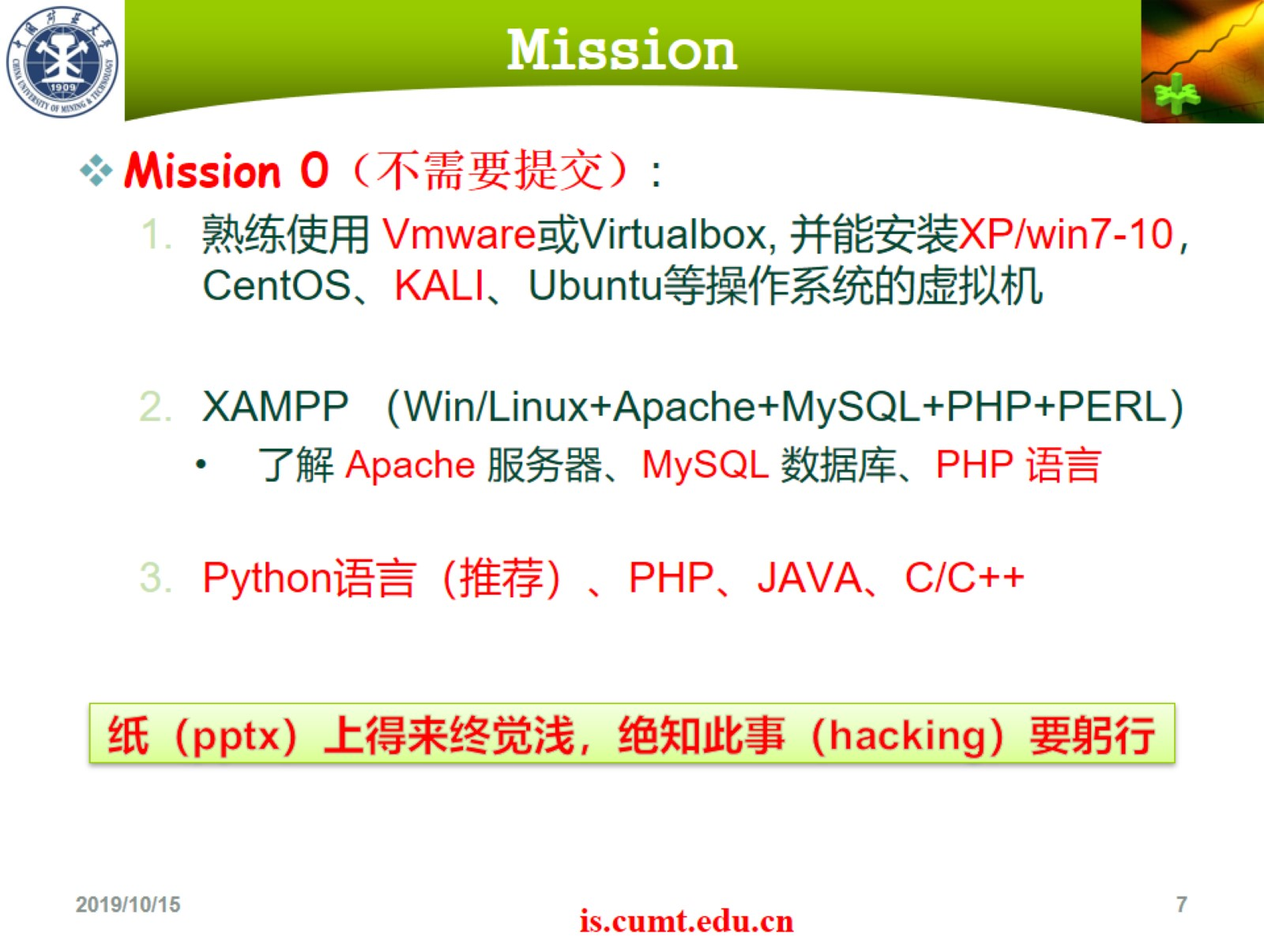
Mission

Slide 8
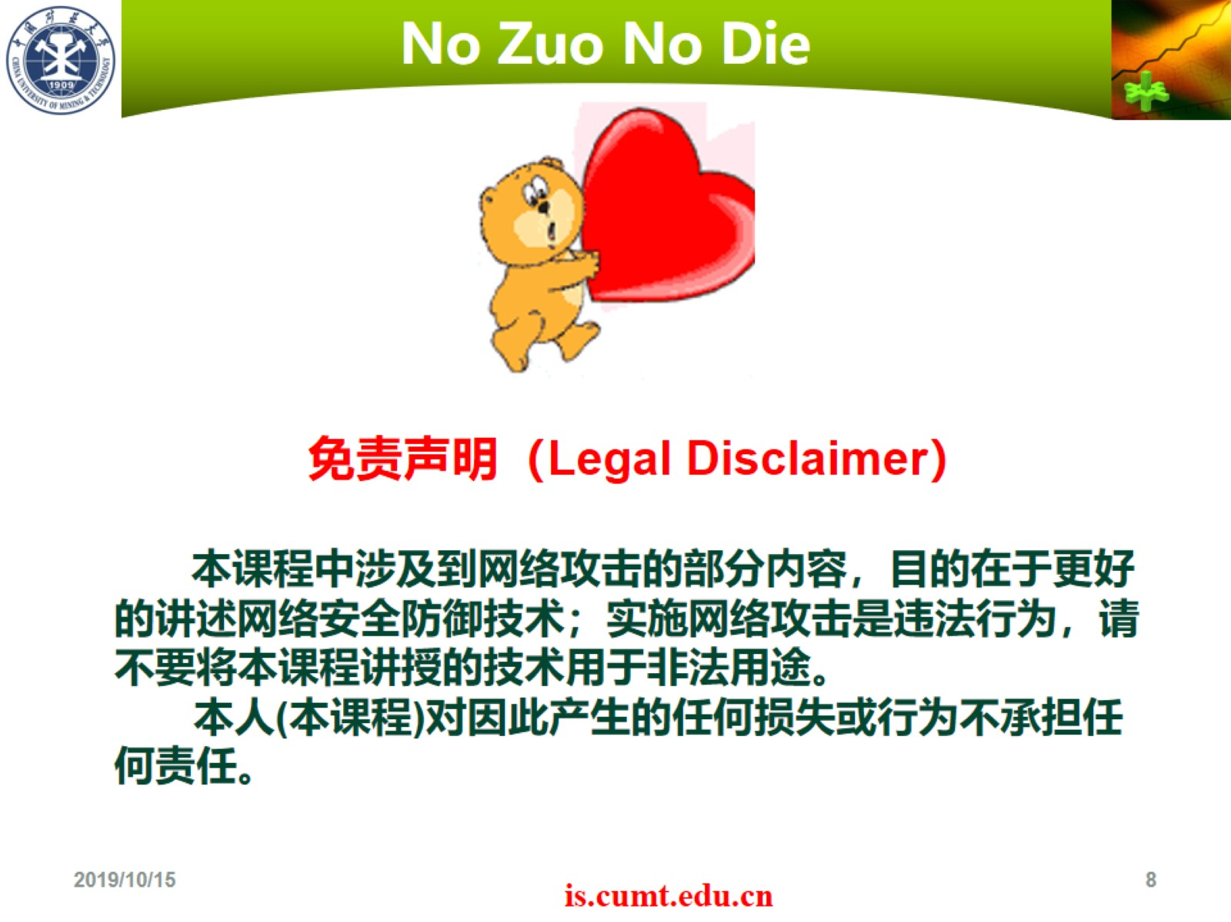
No Zuo No Die

Slide 9


